Slide 1
Quản trị cơ sở dữ liệu với SQL Server
Bài 7: HÀM NGƯỜI DÙNG ĐỊNH NGHĨA & VIEW

Slide 2
Objectives
Hàm người dùng định nghĩa
Khung nhìn View

Slide 3
Agenda
Hàm người dùng định nghĩa
Tạo hàm giá trị vô hướng
Tạo hàm giá trị bảng
Khung nhìn View
Đinh nghĩa
Các loại View

Slide 4
Phần 1

Slide 5
Hàm người dùng tự định nghĩa
Là một đối tượng CSDL chứa các câu lệnh SQL, được biên dịch sẵn và lưu trữ trong CSDL.
Thực hiện một hành động như các tính toán phức tạp và trả về kết quả là một giá trị.
Giá trị trả về có thể là:
Giá trị vô hướng
Một bảng

Slide 6
So sánh hàm với thủ tục
Tương tự như Stored Procedure
Là một đối tượng CSDL chứa các câu lệnh SQL, được biên dịch sẵn và lưu trữ trong CSDL.
Khác với Stored Procedure
Các hàm luôn phải trả về một giá trị, sử dụng câu lệnh RETURN
Hàm không có tham số đầu ra
Không được chứa các câu lệnh INSERT, UPDATE, DELETE một bảng hoặc view đang tồn tại trong CSDL
Có thể tạo bảng, bảng tạm, biến bảng và thực hiện các câu lệnh INSERT, UPDATE, DELETE trên các bảng, bảng tạm, biến bảng vừa tạo trong thân hàm

Slide 7
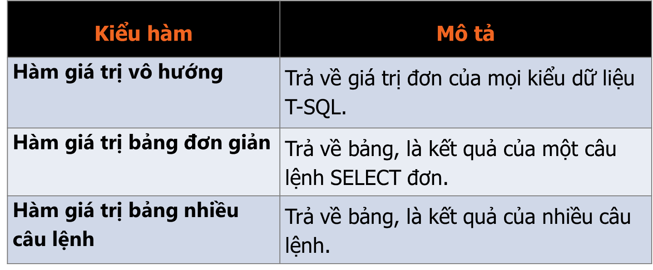
Các loại hàm người dùng tự định nghĩa

Slide 8
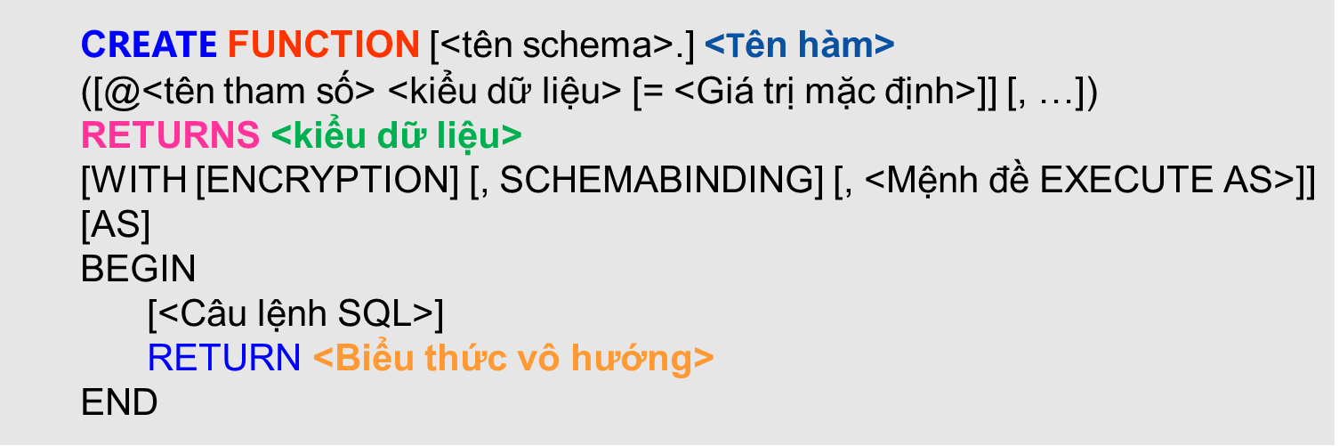
Tạo hàm giá trị vô hướng
Không thể truyền tham số theo tên
Truyền đầy đủ các tham số theo vị trí. Kể cả tham số tùy chọn, nếu muốn sử dụng giá trị mặc định, phải đặt từ khóa DEFAULT tại đúng vị trí tham số tùy chọn đó.

Slide 9
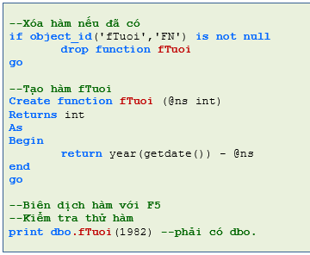
ví dụ về hàm người dùng định nghĩa
Viết hàm tính tuổi của người có năm sinh là @ns:

Slide 10
Dạng đối tượng trong SYS.OBJECTS
AF = Hàm tổng hợp (CLR)
C = Ràng buộc KIỂM TRA
D = DEFAULT (ràng buộc hoặc độc lập)
F = Ràng buộc NGOẠI KHÓA
FN = Hàm vô hướng SQL
FS = Assembly (CLR) hàm vô hướng
FT = Assembly (CLR) hàm giá trị bảng
IF = Hàm có giá trị bảng nội tuyến trong SQL
TF= Hàm có giá trị bảng ĐA CÂU LỆNH trong SQL
IT = Bảng nội bộ
P = Thủ tục lưu trữ SQL
PC = Assembly (CLR) quy trình lưu trữ
PG = Hướng dẫn kế hoạch
PK = Ràng buộc CHÍNH CHÍNH
R = Quy tắc (kiểu cũ, độc lập)
RF = Replication-filter-procedure
S = Bảng cơ sở hệ thống
SN = Từ đồng nghĩa
SO = Đối tượng trình tự
SQ = Hàng đợi dịch vụ
TA = Bộ kích hoạt DML hội (CLR)
TF = SQL table-value-function
TR = Trình kích hoạt DML SQL
TT = Loại bảng
U = Bảng (do người dùng xác định)
UQ = Ràng buộc DUY NHẤT
V = Xem
X = Thủ tục được lưu trữ mở rộng

Slide 11
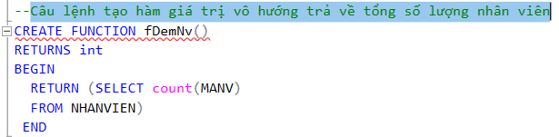
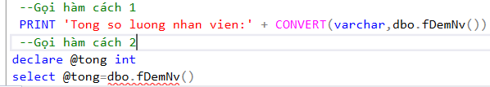

Tạo hàm giá trị vô hướng
Câu lệnh tạo hàm giá trị vô hướng trả về tổng số lượng nhân viên:

Slide 12
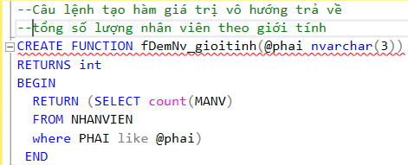
Tạo hàm giá trị vô hướng
Câu lệnh tạo hàm giá trị vô hướng trả về tổng số lượng nhân viên theo giới tính:

Slide 13
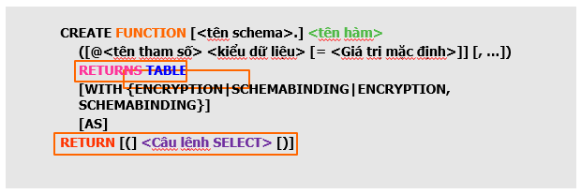
Hàm giá trị bảng đơn giản
Cú pháp
Hàm giá trị bảng đơn giản còn gọi là hàm giá trị bảng nội tuyến
Hàm giá trị bảng đơn giản có thể được dùng trong câu lệnh truy vấn thay thế cho tên bảng hoặc tên view

Slide 14
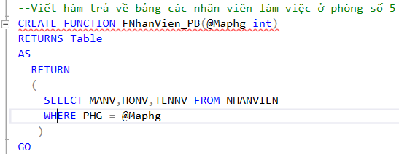
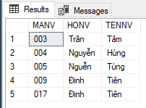

Hàm giá trị bảng đơn giản
Viết hàm trả về bảng các nhân viên làm việc ở phòng số 5

Slide 15
Hàm giá trị bảng đa câu lệnh
Cú pháp
CREATE FUNCTION [<tên schema>] <tên hàm>
([@<tên tham số> <tên kiểu dữ liệu> [= <Giá trị mặc định>]] [,…])
RETURNS @<tên biến trả về> TABLE
(<tên cột 1> <kiểu dữ liệu> [<Các thuộc tính cột>]
[, <tên cột 2> <kiểu dữ liệu> [<Các thuộc tính cột>]]…)
[WITH [ENCRYPTION] [, SCHEMABINDING] [, <mệnh đề EXECUTE AS>]]
[AS]
BEGIN
<Các câu lệnh SQL>
RETURN
END

Slide 16
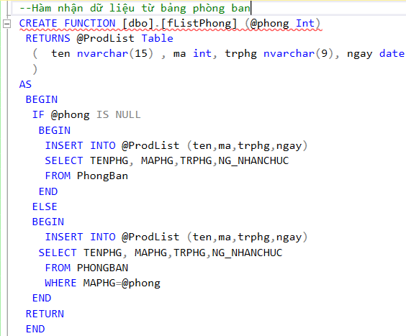
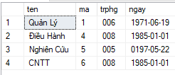
Hàm giá trị bảng đa câu lệnh
Ví dụ hàm giá trị bảng đa câu lệnh

Slide 17
Xóa /sửa nội dung của một hàm
Cú pháp câu lệnh DROP FUNCTION
Cú pháp lệnh Alter FUNCTION cho hàm giá trị vô hướng
DROP FUNCTION [<tên schema>.] <tên hàm> [, …]

Slide 18
Tạo hàm nhận tham số đầu vào là giới tính nam hoặc nữ và đếm số lượng nhân viên theo giới tính.
Tạo hàm nhận tham số đầu vào là mã phòng, trả về bảng các nhân viên thuộc mã phòng đó.

Slide 19
Phần 2

Slide 20
Lợi ích của View
Che dấu và bảo mật dữ liệu
Không cho phép người dùng xem toàn bộ dữ liệu chứa trong các bảng.
Bằng cách chỉ định các cột trong View, các dữ liệu quan trọng chứa trong một số cột của bảng có thể được che dấu
Hiển thị dữ liệu một cách tùy biến
Với mỗi người dùng khác nhau, có thể tạo các View khác nhau phù hợp với nhu cầu xem thông tin của từng người dùng

Slide 21
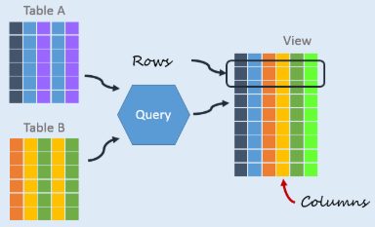
Lợi ích của View
Lưu trữ câu lệnh truy vấn phức tạp và thường xuyên sử dụng.
Thực thi nhanh hơn các câu lệnh truy vấn do đã được biên dịch sẵn
Đảm bảo tính toàn vẹn dữ liệu
Khi sử dụng View để cập nhật dữ liệu trong các bảng cơ sở, SQL Server sẽ tự động kiểm tra các ràng buộc toàn vẹn trên các bảng

Slide 22
Cú pháp tạo VIEW
CREATE VIEW <tên view> [(<tên cột 1> [, <tên cột 2>]...)]
[WITH {ENCRYPTION|SCHEMABINDING|ENCRYPTION,SCHEMABINDING}]
AS
<Câu lệnh SELECT>
[WITH CHECK OPTION]
Notes:
Tùy chọn WITH CHECK OPTION đảm bảo rằng tất cả sự kiện UPDATE và INSERT view đều phải thỏa mãn các điều kiện trong định nghĩa View (ở mệnh đề WHERE).
Nếu chúng không thỏa mãn các điều kiện, câu lệnh UPDATE hoặc INSERT view sẽ trả về lỗi
VD: Khi tạo view, ở mệnh đề WHERE ta đặt điều kiện khi thêm nhân viênthì tuổi lớn hơn 18, nếu ta thực hiện INSERT vào view mà tuổi <18 sẽ bị báo lỗi

Slide 23
Cú pháp tạp view
Tên view không được trùng với tên bảng hoặc view đã tồn tại
Câu lệnh SELECT tạo VIEW
Không được chứa mệnh đề INTO, hoặc ORDER BY trừ khi chứa từ khóa TOP
Đặt tên cột
Cột chứa giá trị được tính toán từ nhiều cột khác phải được đặt tên
Nếu cột không được đặt tên, tên cột sẽ được mặc định giống tên cột của bảng cơ sở

Slide 24
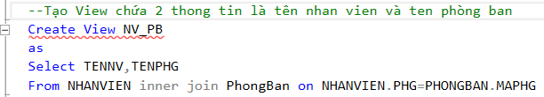
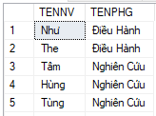
Cú pháp tạp view
Ví dụ tạo view chứa 2 thông tin là tên nhân viên và tên phòng ban
Xem dữ liệu
SELECT * from NV_PB
Notes:
Hiển thị họ và tên

Slide 25
Phân loại View
VIEW chỉ đọc (read-only view)
View này chỉ dùng để xem dữ liệu
VIEW có thể cập nhật (updatable view)
Xem dữ liệu
Có thể sử dụng câu lệnh INSERT, UPDATE, DELETE để cập nhật dữ liệu trong các bảng cơ sở qua View

Slide 26
View có thể cập nhật
Yêu cầu: Câu lệnh select không được chứa
Mệnh đề DISTINCT
Một hàm kết tập (Aggregate function)
Một giá trị được tính toán
Mệnh đề GROUP BY và HAVING
Toán tử UNION
Nếu câu lệnh tạo View vi phạm một trong số điều kiện trên. VIEW được tạo ra là VIEW chỉ đọc

Slide 27
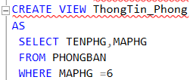



View có thể cập nhật
Ví dụ tạo View có thể cập nhật được, hiển thị tên phòng có mã phòng 6
Câu lệnh UPDATE cập nhật view đổi tên phòng thành ‘IT’

Slide 28
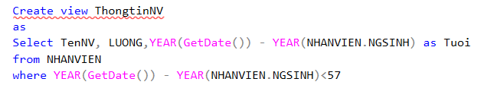

View chỉ đọc
Ví dụ tạo view chi đọc
Biểu thức tính toán

Slide 29
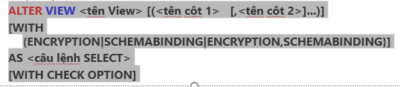
Xóa và chỉnh sửa View
Cú pháp câu lệnh xóa View
DROP VIEW <tên View>
Cú pháp câu lệnh chỉnh sửa View

Slide 30
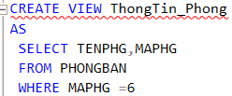
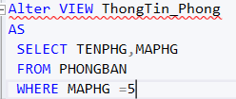
Xóa và chỉnh sửa View

Slide 31
--VD7: Cho biết
--họ tên đầy đủ,LUONG,PHG,LUONGTBPHONG CỦA nhân viên có mức lương trên mức lương trung bình
--của phòng đó. Hàm phải lưu kq cuối cùng

Slide 32
Lab7 bài 3
--Tạo view hiển thị số lượng nhân viên tham gia từng công việc, chỉ hiển thị các công việc có số lượng nv tham gia ít hơn số lượng nv tham gia của công việc Đào tạo nhân viên thiết kế'
--Viết hàm nhập vào tên công việc, trả về thời gian trung bình thực hiện công việc đó

Slide 33
Tạo View hiển thị Danh sách những trưởng phòng (HONV, TENLOT, TENNV) có tối thiểu 2 thân nhân
Notes:
ALTER VIEW V_NV_PB
AS
SELECT HONV,TENLOT,TENNV
FROM PHONGBAN A, NHANVIEN B, THANNHAN C
WHERE A.TRPHG=B.MANV
AND B.MANV=C.MA_NVIEN
GROUP BY TRPHG,MANV,HONV,TENLOT,TENNV
HAVING COUNT(*)>=2
SELECT * FROM V_NV_PB

Slide 34
Sumarry
Hàm người dùng định nghĩa
Tạo hàm giá trị vô hướng
Tạo hàm giá trị bảng
Khung nhìn View
Đinh nghĩa
Các loại View

Slide 35


